Slide 1

HADOOP WORD COUNT ÖRNEK UYGULAMA

Slide 2


Hadoop Word Count
Word count örneği için resmi doküman:
https://hadoop.apache.org/docs/r3.3.6/hadoop-mapreduce-client/hadoop-mapreduce-client-core/MapReduceTutorial.html

Slide 3
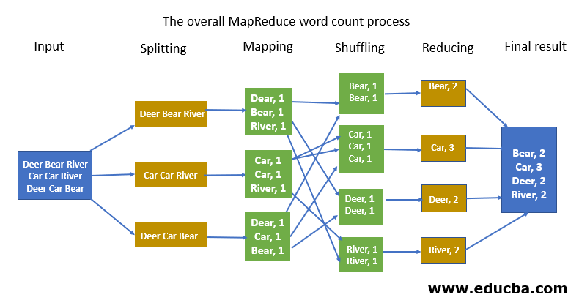
Hadoop Word Count

Slide 4
Hadoop Word Count
Öncelikle /Desktop dizininde çalışma dizini oluşturulur ve dizin içerisine gidilir.
mkdir /Desktop/wordcount
cd /Desktop/wordcount
Bu dizinin içerisine resmi siteden aldığımız source code java kodumuzu ekliyoruz.
sudo nano WordCount.java
ctrl + s yaparak dosyayı kaydedip ctrl + x ile dosyadan çıkıyoruz.

Slide 5
Hadoop Word Count
~/.bashrc dosyasına gerekli pathler export edilir.
nano ~/.bahsrc
export JAVA_HOME=export JAVA_HOME=/usr/lib/jvm/java-8-openjdk-amd64/jre/
export PATH=${JAVA_HOME}/bin:${PATH}
export HADOOP_CLASSPATH=${JAVA_HOME}/lib/tools.jar
NOT: Aşağıdaki komut ile java dizininizi bulabilirsiniz
readlink -f /usr/bin/java | sed "s:bin/java::"

Slide 6
Hadoop Word Count
Java kodumuzu derlemek (compile) için aşağıdaki kod çalıştırılır.
javac -classpath $(hadoop classpath) -d . WordCount.java
Bu kod çalıştırıldıktan sonra oluşan dosyaları jar dosyası haline getirmek için aşağıdaki kod çalıştırılır.
jar cf wc.jar WordCount*.class

Slide 7
Hadoop Word Count
jar haline getirildiğini görmek için aşağıdaki kod çalıştırılır.
jar tf wc.jar
Çıktı aşağıdaki şekilde olmalı
META-INF/
META-INF/MANIFEST.MF
WordCount$IntSumReducer.class
WordCount$TokenizerMapper.class
WordCount.class

Slide 8
Hadoop Word Count
Örneğimizi çalıştırmak için mapred-site.xml dosyasına aşağıdaki konfigürasyonları eklemek gerekir.
<property>
<name>yarn.app.mapreduce.am.env</name>
<value>HADOOP_MAPRED_HOME=$HADOOP_HOME</value>
</property>
<property>
<name>mapreduce.map.env</name>
<value>HADOOP_MAPRED_HOME=$HADOOP_HOME</value>
</property>
<property>
<name>mapreduce.reduce.env</name>
<value>HADOOP_MAPRED_HOME=$HADOOP_HOME</value>
</property>

Slide 9
Hadoop Word Count
.xml dosyalarında değişiklik yapıldıktan sonra değişikliklerin geçerli olması için servisler yeniden başlatılmalıdır.
stop-all.sh
start-all.sh

Slide 10
Hadoop Word Count
HDFS dizininde Word count örneği için gerekli dizinleri oluşturuyoruz.
hdfs dfs -mkdir -p /examples/wordcount/input
/Desktop/wordcount dizininde girdi dosyamızı oluşturuyoruz.
sudo nano wordcount_text.txt
Bu dosyanın içerisine istediğiniz metni yazabilirsiniz.
Dosyanın içerisine metin yazıldıktan sonra yine ctrl + s yaparak dosyayı kaydedip ctrl + x ile dosyadan çıkıyoruz.

Slide 11
Hadoop Word Count Example
Oluşturulan wordcount_text.txt dosyayı HDFS dizininde önceden oluşturduğumuz /examples/wordcount/input dizinine aşağıdaki kod ile gönderiyoruz.
hdfs dfs -put wordcount_text.txt /examples/wordcount/input
Dosyayı düzgün bir şekilde HDFS’e kopyalayabildiğimizi aşağıdaki komut ile test ediyoruz.
hdfs dfs -ls /examples/wordcount/input

Slide 12
Hadoop Word Count
Örnek Mapreduce Word count uygulamamızı çalıştırmak için aşağıdaki komutu çalıştırıyoruz.
hadoop jar wc.jar WordCount /examples/wordcount/input /examples/wordcount/output

Slide 13
Hadoop Word Count
Word count örneğimiz bittikten sonra HDFS dizininde output olarak verdiğimiz dizin altında sonucu görmek için aşağıdaki komutu çalıştıralım.
hdfs dfs -cat /examples/wordcount/output/part-r-00000

Slide 14
Hadoop Word Count

